Slide 1


JARDINERIA ACUATICA.COM
CURRICULUM VITAE
A. GUMECINDO JIMENEZ REYES.

Slide 2
Nombre: Alfonso Gumecindo Jiménez Reyes. Fecha de Nacimiento: 13 de agosto de 1966. Lugar de Nacimiento: Cuernavaca, Mor. Mex., Estado Civil: Casado Dirección: Galeana 22. Col. Acapantzingo. Cuernavaca Mor. Mex Teléfonos: (777) 3 18 03 15 cel. (777) 153 39 92. Email: nenuphares@yahoo.com.mx y bonsai_gume@yahoo.com.mx Página web. www.jardineriaacuatica.com
Notes:
Nombre: Alfonso Gumecindo Jiménez Reyes.

Slide 3
CURSOS Y SEMINARIOS IMPARTIDOS.
1992;El primer lugar en el concurso de Especie Ornamental . Jardín borda.
1996;Expositor de bonsai para el INAH en el Jardín Botánico.
1996; Exposición e Bonsai, para la Asociación Japonesa en Mex.
1998; Expositor en el XII exposición de Ingeniería Hortícola en el la UAEM.
1998; Primer foro de educación ambiental F.C.A. , I.C.E. , F.E.U.M. U.A.E.M.
2000;Foro Propuestas Ciudadanas para el Desarrollo Integral de Cuernavaca.
2002; Conferencista y expositor en la parroquia y ex convento de San
Bernardino de Siena, Xochimilco; D.F.
:2004; Expositor en el 6ª Simposium Internacional y 1ªExpo Nacional de
Viverismo en FIRA, Tezoyuca.
2004; Conferencista en el 6ª Simposium Internacional y 1ªExpo Nacional de
Viverismo en FIRA, Tezoyuca.
2007; Expositor en la Fiestas de las Flores Xochilhuitl
2007; Conferencista en La Cuarta Expo Nacional de Viverismo en
CONAPLOR, en Cuautla ,Mor.
2008; Expositor en la Fiestas de las Flores Xochilhuitl.

Slide 4
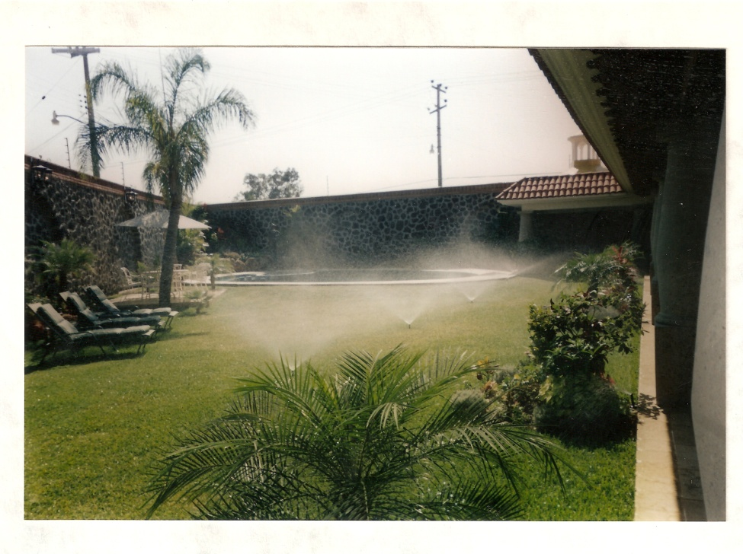
Experiencia profesional
Dr. Jorge Arizmendi. Col. Vista Hermosa, Cuernavaca.Mor. Mayo del 2005
Estos son algunas obras que se han efectuado.

Slide 5
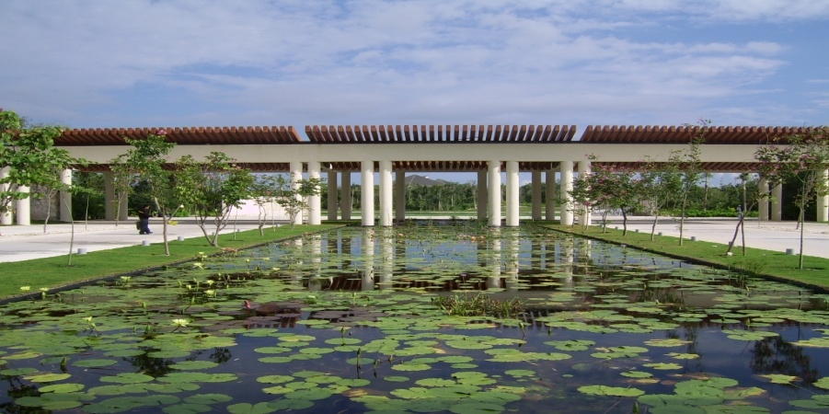
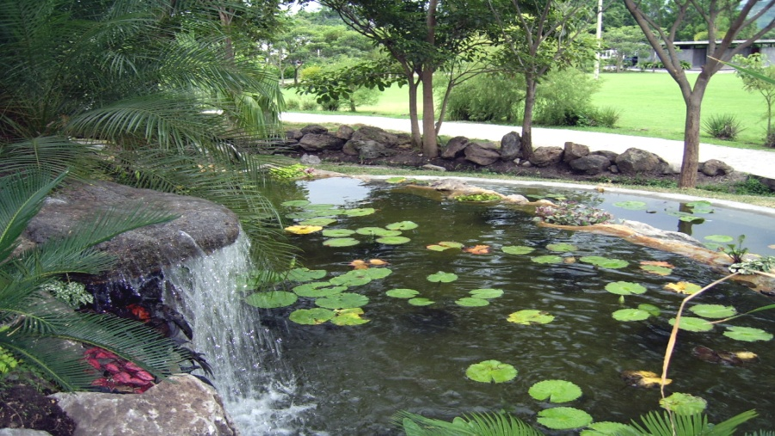
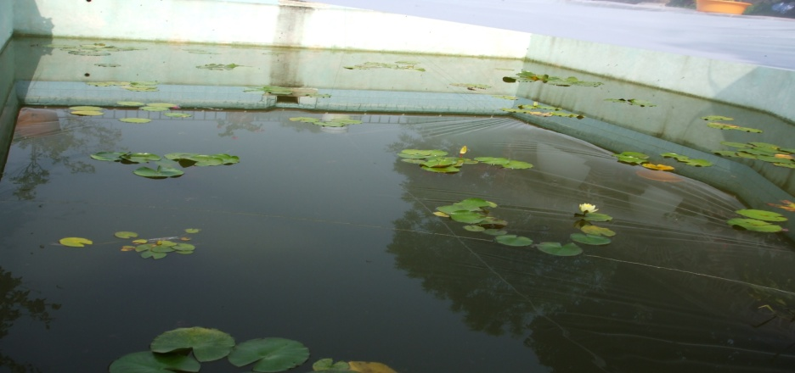
Hotel Maya Koba Riviera Maya. Cancún .Q. Roo. Febrero del 2007.
Jardín de Eventos Ahuyacan. Jiutepec, Mor. Febrero del 2007.
Dra. Guillermina Mundo. Dirección. Jardines de Delicias Julio del 2008 (alberca adaptada)

Slide 6
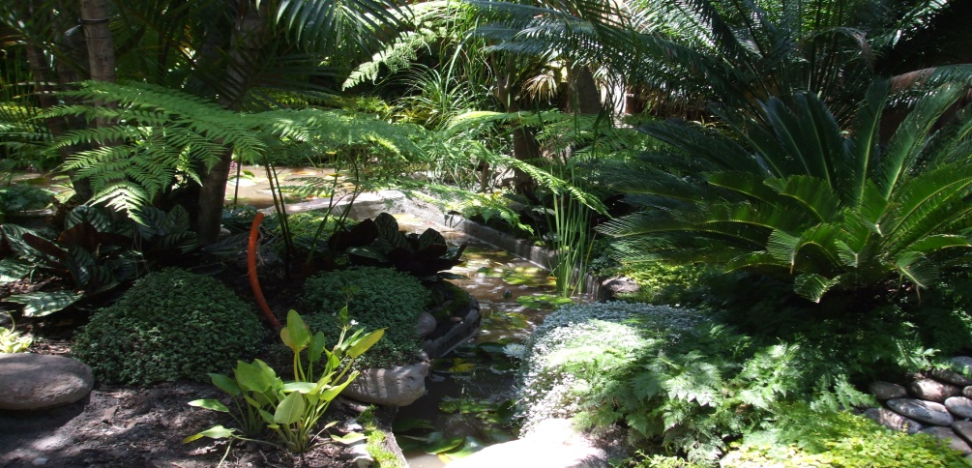
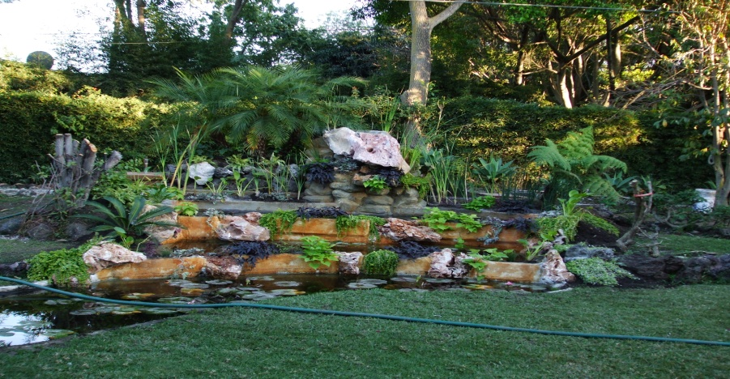
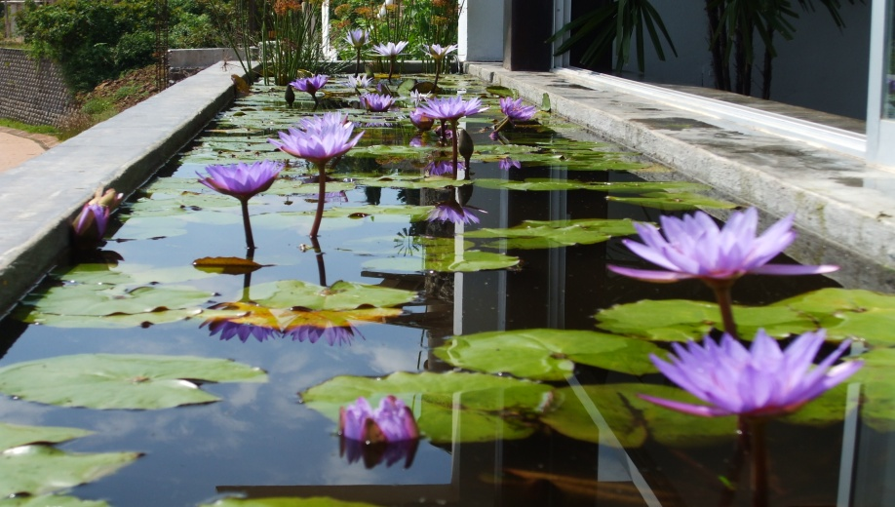
Dr. Manuel Porras. Alta Tensión 400 col. Reforma. Agosto del 2008 Prof. Claudio Stern Feitler Dirección: Fracc. Tepec, Jiutepec, Mor. Noviembre del 2008 La Herradura Septiembre del 2008 .
.

Slide 7
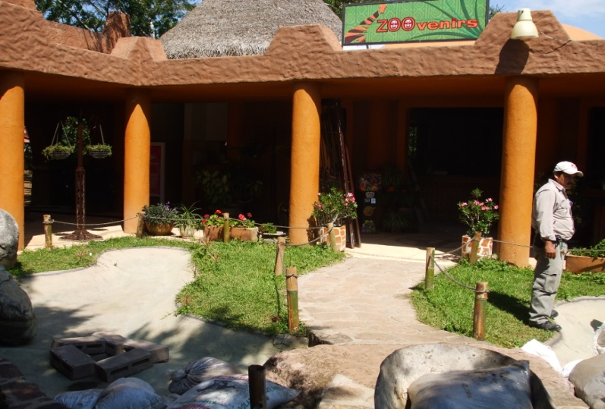
Zoológico Zoofari, Amacuzac, Morelos. Mayo del 2009
Señores Guzmán Fraccionamiento L a Herradura, Ahuatepec, Mor. Octubre del 2009
Sra. Eulalia de Becerril. Acapantzingo, Cuernavaca. Noviembre del 2009.

Slide 8
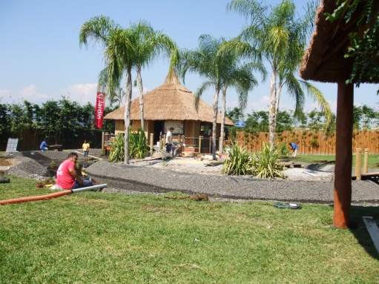
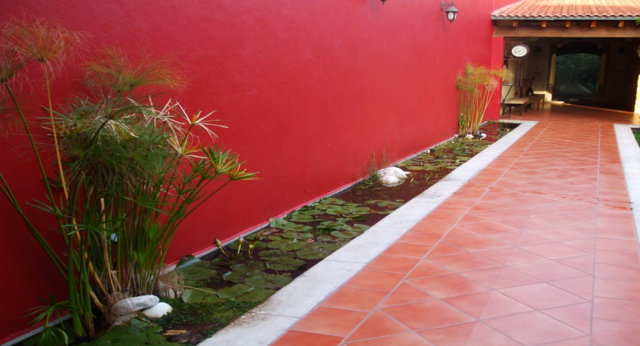
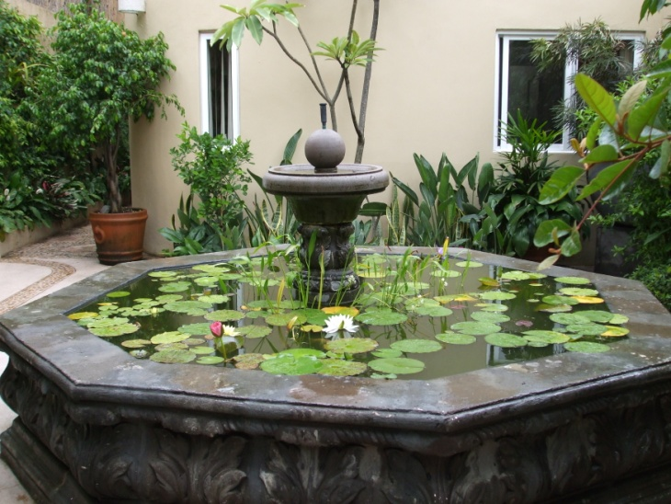
Jardín de Eventos Rojo Azafrán, carretera Mex. –Acapulco. Frac. Santa Fe, Xochitepec. Mor. Noviembre del 2009
Señores Novo Rizo. Av. San Diego,Cuernavaca, Morelos Novimebre del 2009
Sra. Gloris Calle Morelos, Col Acapantzingo Diciembre del 2009

Slide 9
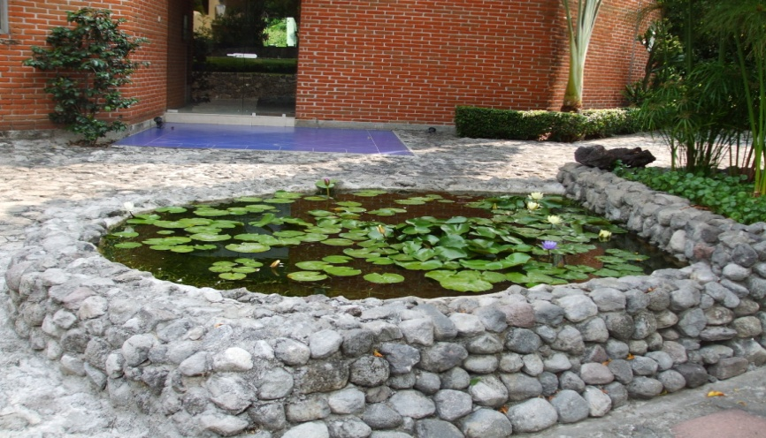
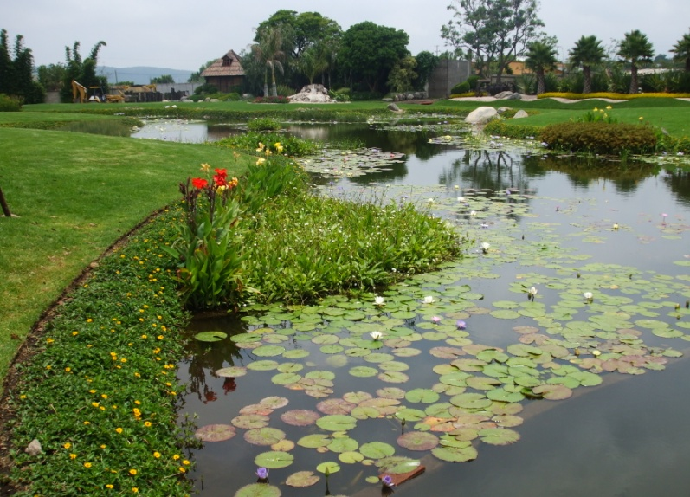
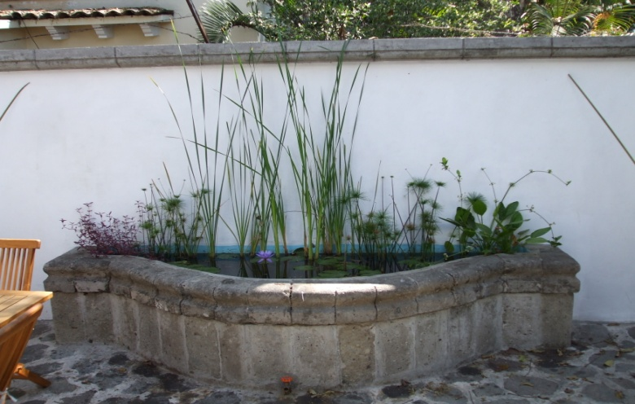
Arq. Silvia Decanini Galeana, Acapantzingo, Cuernavaca, Mor. Enero del 2010
Arq. Enrique Chazara. Tenextepec, Atlixco, Puebla. Enero del 2010
Sr. Gerardo. Av. Palmira Marzo del 2010

Slide 10
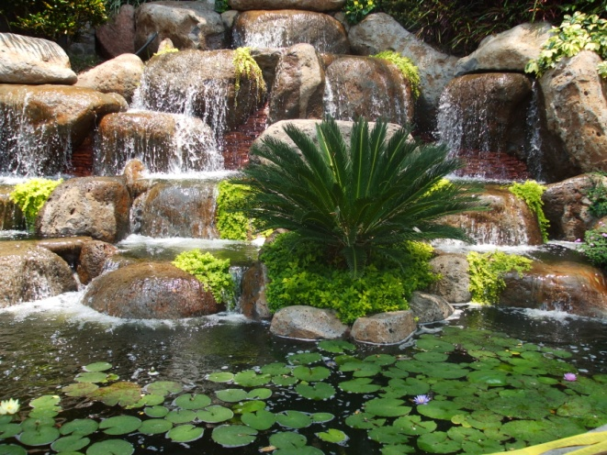
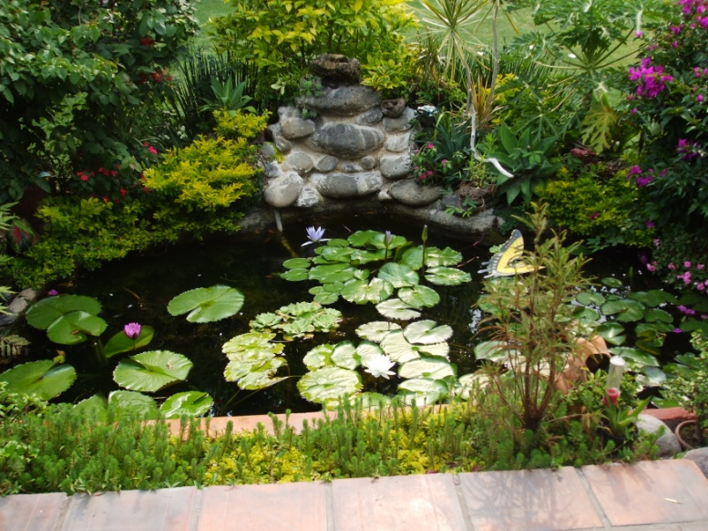
Señores Taher. Av. Palmira, Cuernavaca, Mor. Marzo del 2010
Sr. Manuel Gutiérrez. Rancho Cortèz, Cuernavaca, Mor Mayo del 2010.
Sr. Obregòn. Fraccionamiento Tabachines Cuernavaca, Mor. Junio del 2010.

Slide 11
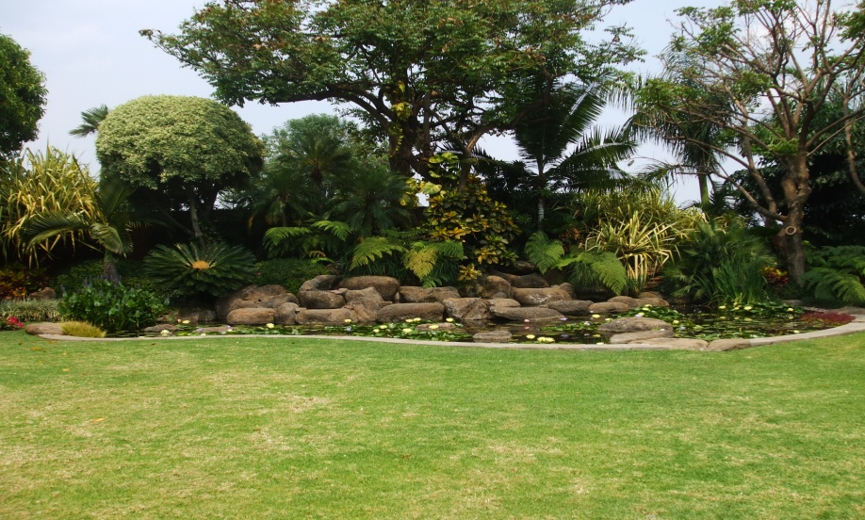
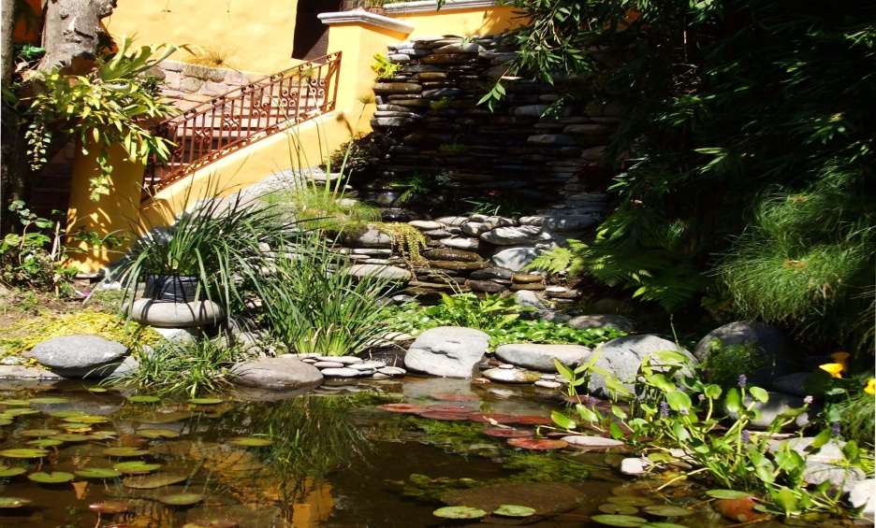
Arq. Raúl Avelar. Rancho Tétela, Cuernavaca, Mor. Junio del 2010.
Sr. Francisco Alonso Fraccionamiento Las Quintas. Cuernavaca, Mor. Julio del 2010.
Señores David y Marcela. Rancho Cortez, Cuernavaca, Mor. Septiembre del 2010.

Slide 12
Arq. Enrique Chazaro. Tezoyuca, Morelos. Noviembre del 2010.
Arq. Félix. Fraccionamiento Las Fincas. Jiutepec Mor. Noviembre del 2010.
Señores Pérez de Caso Valencia. Subida a Chalma, Cuernavaca. Mor. Marzo del 2010.

Slide 13
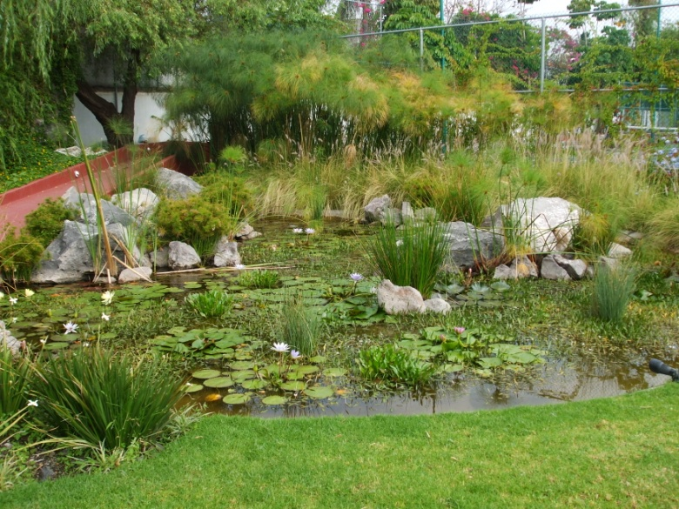
Sra. Isabel Castar Calle Panzacola, Delg. Coyoacán, México D.F. Abril del 2010.
Condominio Bamboo. Par Vial Parres, Jiutepec, Mor. Abril del 2010 Cuernavaca, Mor a Mayo del 2010

